Slide 1
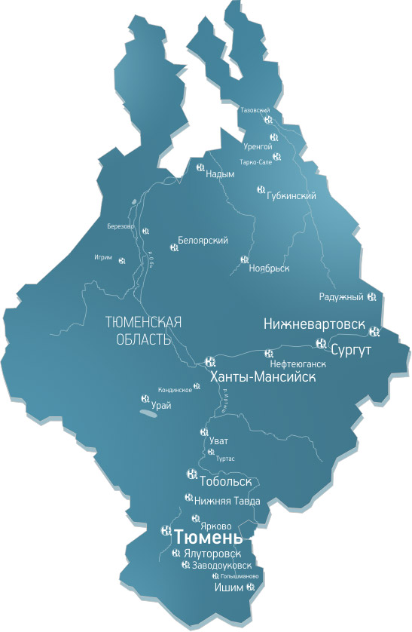
ТЮМЕНСКАЯ ОБЛАСТЬ В ГЛОБАЛЬНОЙ ЭКОНОМИКЕ: ВЕКТОР РАЗВИТИЯ
Л. Н. Руднева
д.э.н., профессор,
зав. кафедрой Экономики, организации и управления производством,
ТюмГНГУ
«Губернаторские чтения»
Тюмень, 17 мая 2012 г.

Slide 2
ПУТИ ПОИСКА МЕСТА РЕГИОНА В ГЛОБАЛЬНОЙ ЭКОНОМИКЕ
1.
2.
Встраивание в существующие глобальные цепочки поставок и добавленной стоимости
Формирование собственных цепочек с высокой добавленной стоимостью

Slide 3
КОНКУРЕНТНЫЕ ПРЕИМУЩЕСТВА ТЮМЕНСКОЙ ОБЛАСТИ
Естественные преимущества (первого порядка) | Приобретенные преимущества (высшего порядка)
Запасы нефти и газа | Высокий уровень социально-экономического развития
Лесные ресурсы | Эффективная система исполнительной власти
Благоприятное географическое положение | Развитая система образования

Slide 4
ОБЪЕМ ЭКСПОРТА ТЮМЕНСКОЙ ОБЛАСТИ В 2010 г., млн. долл. США
Вид продукции | Значение
Машины, оборудование и транспортные средства | 223,0
Продукция топливно-энергетического комплекса | 53020,4
Продукция химической промышленности, каучук | 32,1
Древесина и целлюлозно-бумажные изделия | 53,5
Прочие | 24,4
Итого | 53353,4
Доля продукции топливно-энергетического комплекса
в общем объеме экспорта – 99,4%

Slide 5
ЭВОЛЮЦИЯ ТИПОВ ЭКОНОМИКИ
ДОИНДУСТРИАЛЬНАЯ
ПОСТИНДУСТРИАЛЬНАЯ
Человеческий капитал
Финансовый капитал
Природный капитал
Человеческий капитал
Финансовый капитал
Природный капитал
Человеческий
капитал
Финансовый
капитал
Природный
капитал
ИНДУСТРИАЛЬНАЯ

Slide 6
ПЕРСПЕКТИВНЫЕ НАПРАВЛЕНИЯ РАЗВИТИЯ ТЮМЕНСКОЙ ОБЛАСТИ
Сектор экономики | Виды экономической деятельности | Перспективные направления
Первичный | Добыча природного сырья, лесоводство, сельское хозяйство | Освоение запасов углеводородов на континентальном шельфе и в Уватском районе
Вторичный | Перерабатывающие производства | Нефтегазопереработка, нефтехимия, нефтяное машиностроение
Третичный (оказание услуг)
- производственного характера | Сервис, транспорт, ремонт, связь | Нефтегазовый сервис
- непроизводственного характера | Информационные технологии, наука, образование, туризм и др. | Проектирование, наука, образование, туризм

Slide 7
БАЗИСНЫЕ УСЛОВИЯ РАЗВИТИЯ СТРУКТУРНЫХ ЭЛЕМЕНТОВ ТРЕТИЧНОГО СЕКТОРА, ОБЕСПЕЧИВАЮЩИХ НЕФТЕГАЗОВУЮ СПЕЦИАЛИЗАЦИЮ ЭКОНОМИКИ РЕГИОНА
1.
2.
3.
Ориентация большей части научно-исследовательских и проектных организаций на обслуживание производств нефтегазового профиля
Высокая концентрация высших учебных заведений
Наличие в регионе крупного вуза, на долю которого приходится более 60% общего числа российских студентов, обучающихся нефтегазовому делу

Slide 8
ЧИСЛЕННОСТЬ СТУДЕНТОВ ВУЗОВ ТЮМЕНСКОЙ ОБЛАСТИ НА 10 ТЫС. ЧЕЛ. НАСЕЛЕНИЯ НА НАЧАЛО 2011-2012 УЧ. ГОДА, ЧЕЛ.
5 место из 83 субъектов РФ по числу вузов

Slide 9
ПОТЕНЦИАЛ ТЮМГНГУ, СПОСОБСТВУЮЩИЙ РАЗВИТИЮ ПЕРСПЕКТИВНЫХ НАПРАВЛЕНИЙ ЭКОНОМИКИ ТЮМЕНСКОЙ ОБЛАСТИ
Сектор | Возможности
Первичный | Обеспечение криологического аспекта при реализации образовательных программ нефтегазового профиля. Функционирование субарктического научно-учебного полигона.
Вторичный | Реализация проекта создания экспериментального завода буровой техники.
Третичный | Многоуровневая подготовка специалистов по программам НПО, СПО, ВПО. Функционирование научно производственного центра «Техносервис», НИПИ «Нефтегазпроект» (совместное предприятие с ООО «ЛУКойл»), научно-производственного инновационного комплекса «Технопарк», более десяти НИИ и др.

Slide 10
ПРОГРАММА ДВОЙНОГО ДИПЛОМА В ОБЛАСТИ НЕФТЯНЫХ ГЕОНАУК
ТюмГНГУ
Роял Холлоуэй
Реализуется с 2008 г
41 выпускник программы за 3 прошедших уч. года
11 студентов - в группе 2011-2012 уч.г.
Рабочие места выпускников в компаниях:
ТНК-ВР, ООО Новатэк, ЕвроСибОйл (Калмнефть), Лукойл-Западная Сибирь
Совместная программа
Результат обучения:
Степень магистра Лондонского Университета Royal Holloway
Диплом ТюмГНГУ о переподготовке специалиста по геологии нефти и газа
Качество знаний международного уровня

Slide 11
ИНТЕГРАЦИЯ НАУКИ, ОБРАЗОВАНИЯ И ПРОИЗВОДСТВА
Научные и проектные организации
Вузы Тюменской области
Производственные предприятия нефтегазового профиля
ПРАВИТЕЛЬСТВО ТЮМЕНСКОЙ ОБЛАСТИ

